Slide 1
PROBLEMA CONFLICTELOR
Studiul 7 pentru 14 februarie 2015

Slide 2
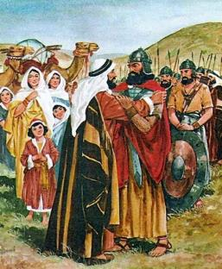
Acoperă greșelile (Proverbe 17:9; 19:11)
Fii drept (Proverbe 17:10; 19:25)
Vorbește cu înțelepciune (Proverbe 18)
Ascultă (Proverbe 18:2, 17)
Fii onest (Proverbe 19)
Sfaturile lui Solomon cu privire la soluționarea conflictelor interpersonale:

Slide 3
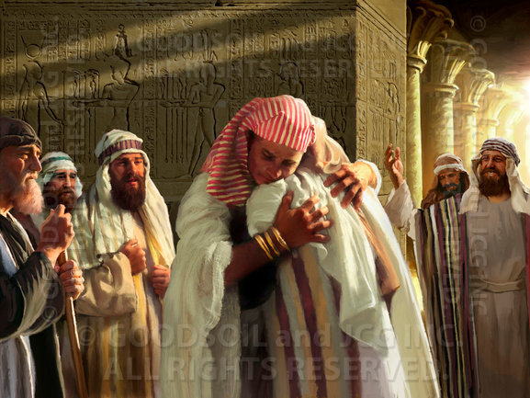
ACOPERĂ GREȘELILE (Proverbe 17:9; 19:11)
«Cine acoperă o greşeală, caută dragostea, dar cine o pomeneşte mereu în vorbirile lui, dezbină pe prieteni.» (Proverbe 17:9)
«Înţelepciunea face pe om răbdător şi este o cinste pentru el să uite greşelile.» (Proverbe 19:11)
Ce diferență este între a acoperi o greșeală și a justifica un păcat?
«A acoperi» implică ideea de a ierta, a acoperi și a uita (Psalmii 85:2).
Păcatul trebuie să fie iertat, deși tras la răspundere; trebuie să fie ascuns, și în niciun caz promulgat (bârfit), nici justificat; trebuie să fie uitat pentru ca amiciția să dureze.
Ce determină o persoană să treacă peste greșeala unui prieten?
«Prietenul adevărat iubeşte oricând, şi în nenorocire ajunge ca un frate.»
(Proverbe 17:17)

Slide 4
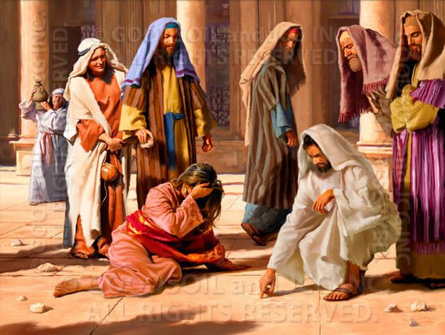
FII DREPT (ProverBE 17:10; 19:25)
«O mustrare pătrunde mai mult pe omul priceput, decât o sută de lovituri pe cel nebun.» (Proverbe 17:10)
«Loveşte pe batjocoritor, şi prostul se va face înţelept; mustră pe omul priceput, şi va înţelege ştiinţa.» (Proverbe 19:25)
Dragostea care ne duce la acoperirea greșelilor nu trebuie să fie oarbă sau condiționată.
Păcatul trebuie să fie pedepsit. Pentru a putea corecta un comportament, persoana care a greșit trebuie să fie conștientă de greșeala pe care a făcut-o.
Iertarea pe care Isus o oferea păcătoșilor era însoțită de admonestarea: «să nu mai păcătuiești» (Ioan 5:14; 8:11)

Slide 5
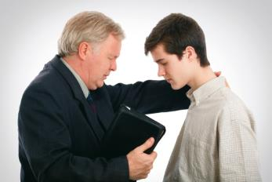
«Ființele omenești, dedate ele însele răului, sunt pornite să trateze fără blândețe pe cei ispitiți și rătăciți. Ei nu pot citi inima; ei nu cunosc luptele și frământările celorlalți. Ei au nevoie să învețe despre mustrarea care este iubire, despre lovitura care rănește spre vindecare, despre avertizarea care anunță nădejde»
E.G.W. (Istoria Faptelor Apostolilor, pag. 516)

Slide 6
VORBEȘTE CU ÎNȚELEPCIUNE (Proverbe18)
Cuvintele au o putere foarte mare, atât pentru bine, cât și pentru rău (v. 21).
Cuvintele înțelepte sunt ape adânci care revarsă înțelepciune (v. 4).
Vorbele nebunului aduc ceartă și merită pedepsite (v. 6); aduc probleme celui ce le rostește (v. 7).
Bârfele sunt asemănătoare gogoșilor, ajung în adânc pentru rău (v. 8).
A răspunde înainte de a termina de ascultat, sau fără a medita la răspuns, cauzează mari dificultăți (v. 13).
Limba poate defăima reputația și poate duce o persoană la sărăcie sau la moarte. Dacă este folosită în concordanță cu voia lui Dumnezeu, poate binecuvânta și bucura pe alții sau poate proclama Evanghelia împărăției, astfel poate face mult bine.

Slide 7
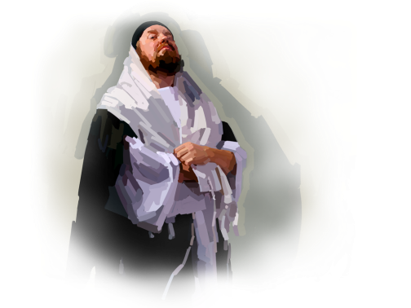
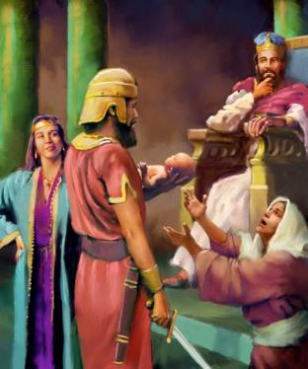
ASCULTĂ (Proverbe 18:2, 17)
«Nebunului nu-i este de învăţătură, ci vrea să arate ce ştie el.» (Proverbe 18:2)
«De ce mai e necesar să discutăm această problemă? Eu am dreptate!»
Putem ajunge să fim atât de siguri de propria noastră înțelepciune încât să nu considerăm necesar să mai ascultăm cealaltă parte.
«Cel care vorbeşte întâi în pricina lui, pare că are dreptate, dar vine celălalt şi-l ia la cercetare.» (Proverbe 18:17)
Dacă ascultăm și cealaltă parte a conflictului, riscăm să descoperim că greșim.
Persoana care se lasă ghidată de înțelepciunea divină nu va judeca niciodată o situație fără a asculta toate părțile implicate în conflict.
Numai Dumnezeu nu are nevoie de o a doua opinie.

Slide 8
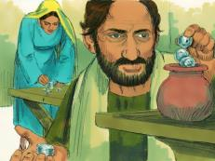
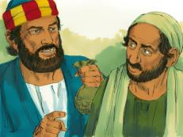
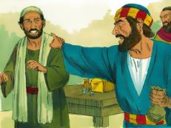
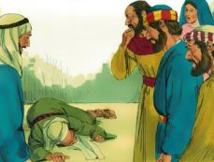
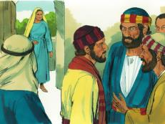
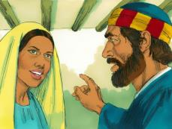
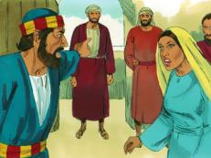
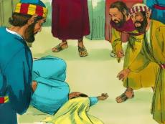
FII ONEST
(Proverbe 19)
«Mai mult preţuieşte săracul care umblă în neprihănirea lui, decât un bogat cu buze stricate şi nebun.» (Proverbe 19:1)
O minciună poate aduce multe beneficii pe moment (o promovare, un prieten, scăpare de pedeapsă, …). Dar fie într-un timp mai scurt sau mai lung, minciuna va fi descoperită, iar consecințele vor fi mult mai grave comparativ cu beneficiile obținute.
Mai rău, ceea ce am obținut prin minciunile noastre (păcate, la urma urmei), va putrezi în mâinile noastre și ne va amărî relațiile.
«Martorul mincinos nu rămâne nepedepsit, şi cel ce spune minciuni nu va scăpa.» (Proverbe 19:5)

Slide 9
«Jucându-te pripit și ușuratic cu adevărul și ascunzând faptul că-ți urmărești propriile planuri egoiste, aceasta înseamnă naufragiul credinței. „Stați gata dar, având mijlocul încins cu adevărul” (Efeseni 6, 14). Cel care rostește neadevăruri își vinde ieftin sufletul. Falsitatea lui s-ar putea să-i slujească în vreo împrejurare critică; s-ar putea să-i pară că, în felul acesta, poate să aibă succes în afaceri, ceea ce nu ar fi putut dobândi pe cale cinstită; însă, în cele din urmă, ajunge în situația de a nu se mai putea încrede în nimeni. El însuși un mincinos, nu mai are încredere în cuvântul altora.»
E.G.W. (Istoria Faptelor Apostolilor, pag. 75)

